Slide 1
§1-7晶格的对称性
本节重点
熟识十四种布拉伐格子的构型
本节内容
十四种布拉伐格子
新概念：空间群（了解）

Slide 2
七个晶系与十四个布拉伐格子关系图
简单立方
体心立方
面心立方
晶体的32种宏观对称性类型可以分成七类，即七个晶系。其中每个晶系包含若干种点群，它们具有某些共同的对称素。
立方晶系
每一晶系按其晶胞的底心、面心或体心是否有格点可分为几种不同的形式，每种形式为一种布拉伐格子，则七个晶系共计包含14种布拉伐格子。
六角晶系
六角
简单四方
体心四方
四方晶系
三角晶系
三角
简单正交
底心正交
体心正交
面心正交
正交晶系
简单单斜
底心单斜
单斜晶系
三斜晶系
简单三斜
Notes:
反映每一晶系对称特点的晶胞形状是不同的，每一晶系按其晶胞的面心或体心是否有格点又可分为几种不同的形式，每种形式为一种布拉伐格子，七个晶系共计包含14种布拉伐格子。

Slide 3
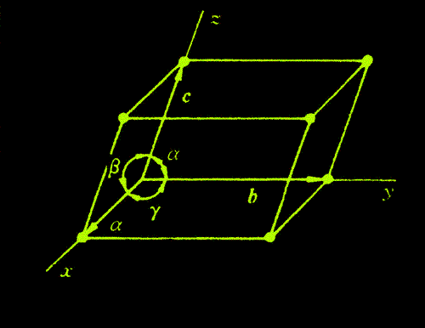
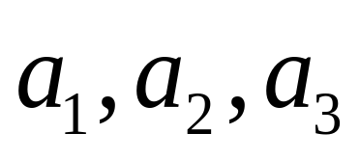
晶胞的参量--晶胞、晶轴和基矢
晶格常数：a₁,a₂ ,a₃
晶胞基矢：
, ,
, ,
棱边夹角α, β, γ
晶胞的基矢方向即是晶体的晶轴方向

Slide 4
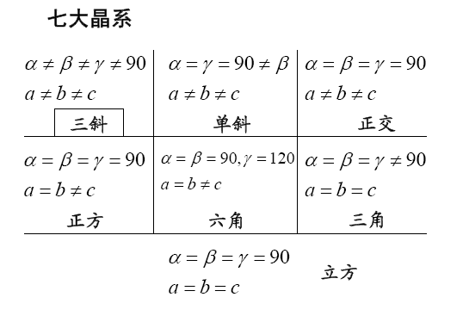

Slide 5
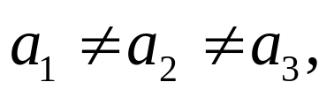
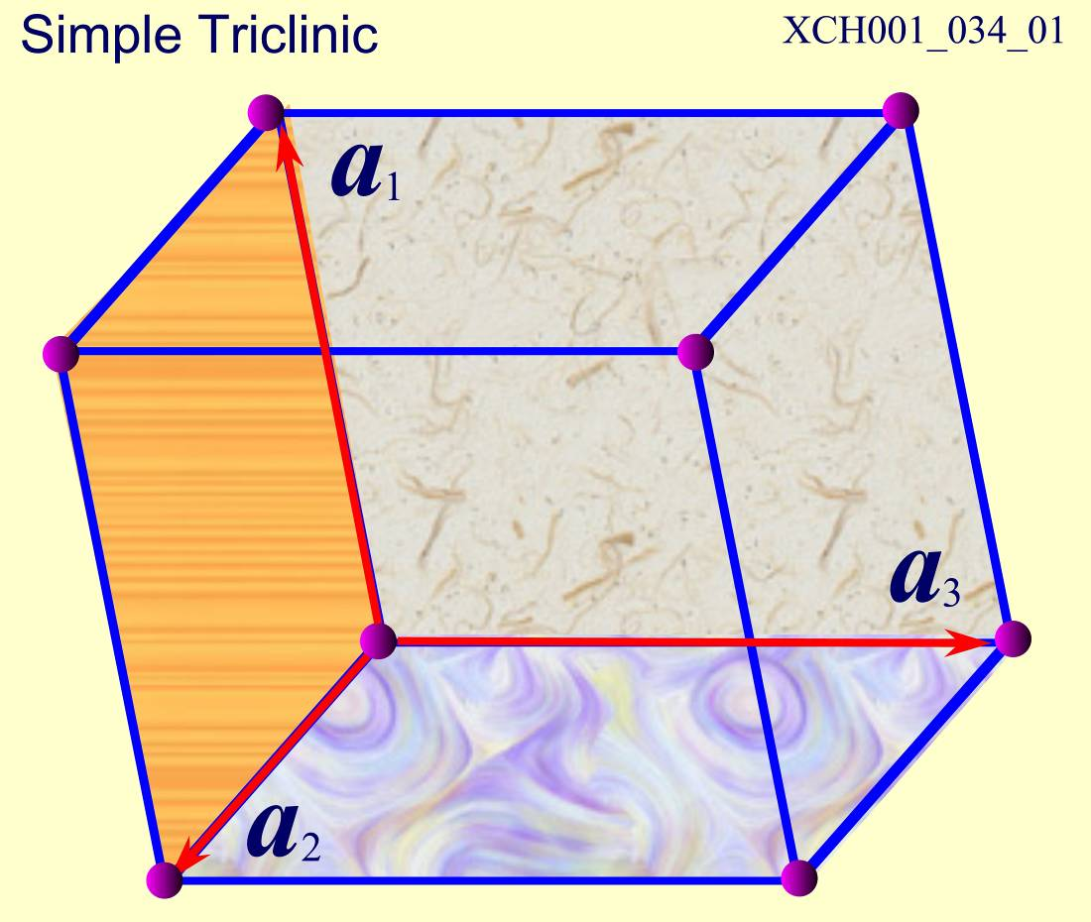
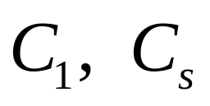
14种布拉伐—三斜晶系
1) 简单三斜
夹角不等

Slide 6
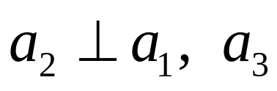
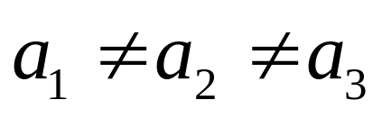
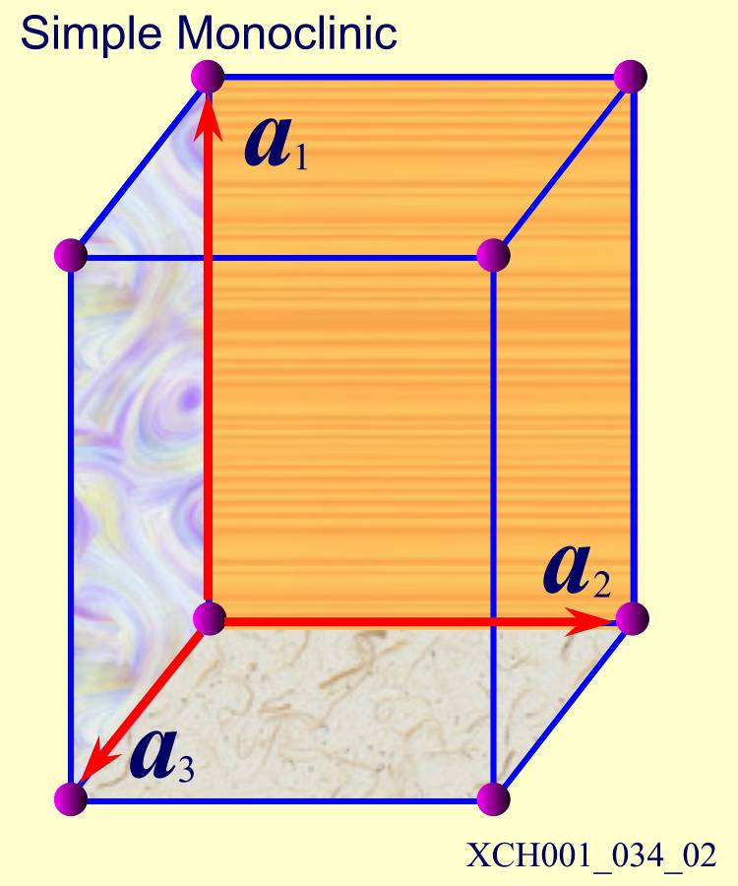
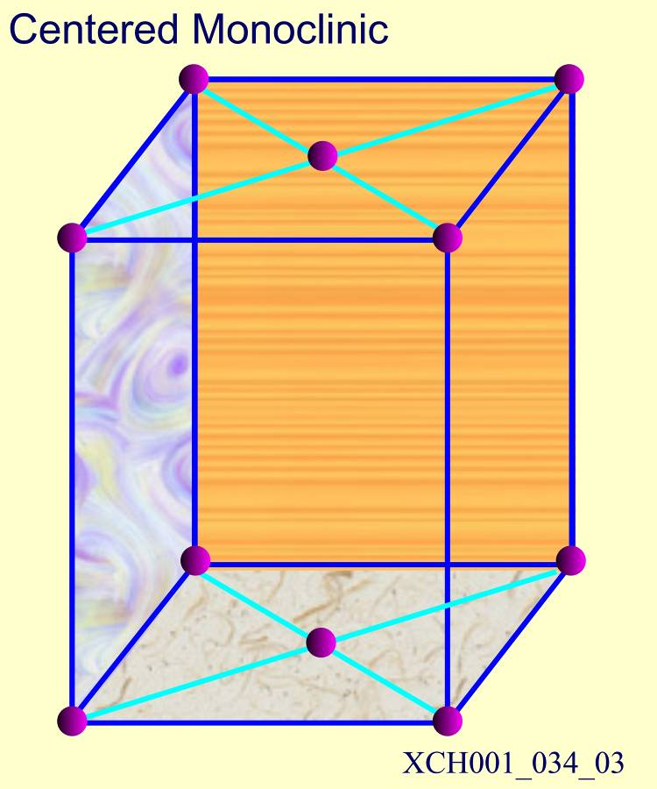
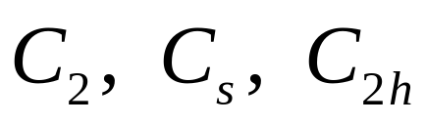
14种布拉伐—单斜晶系
2)简单单斜
3)底心单斜

Slide 7
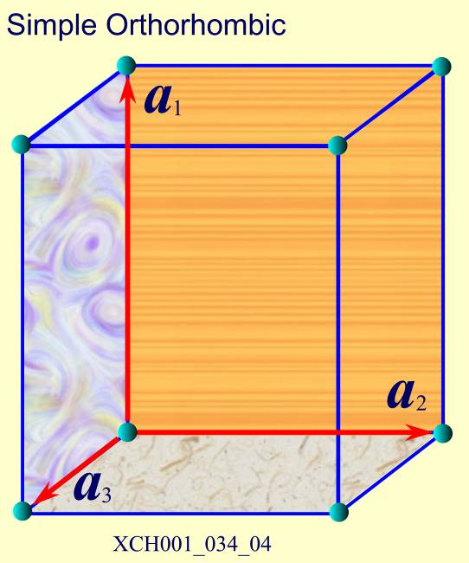
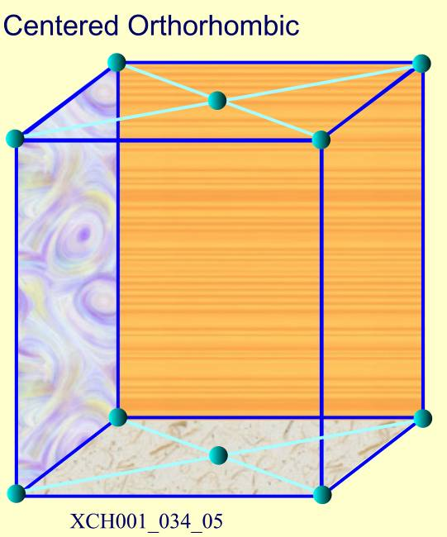
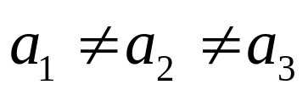
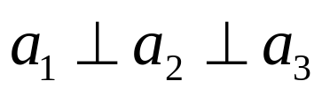
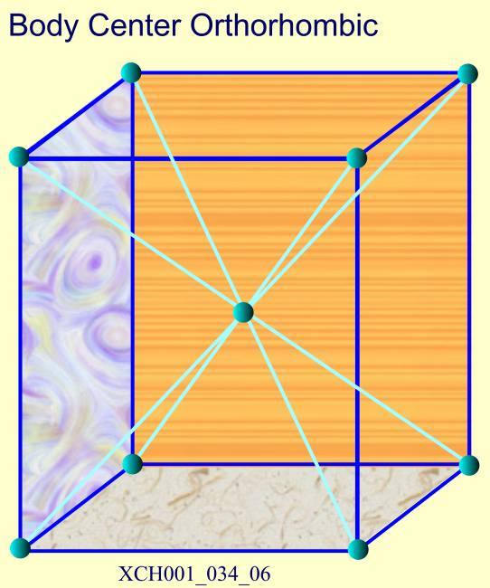
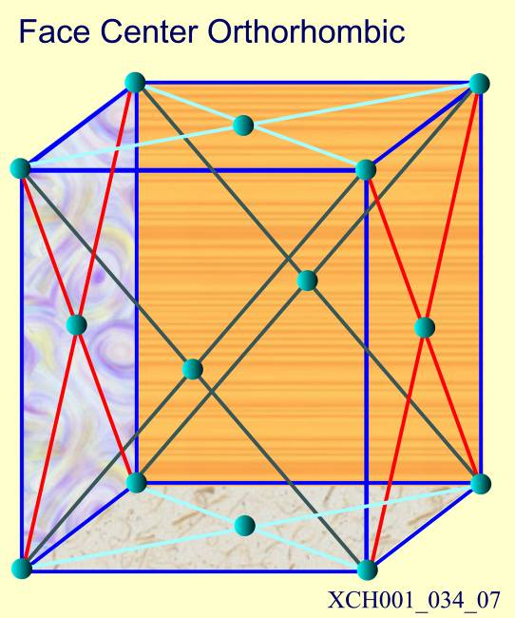
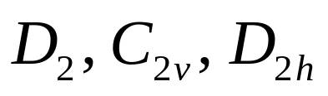
14种布拉伐
—正交晶系
4) 简单正交
5) 底心正交
6) 体心正交
7) 面心正交
4
5
6
7

Slide 8
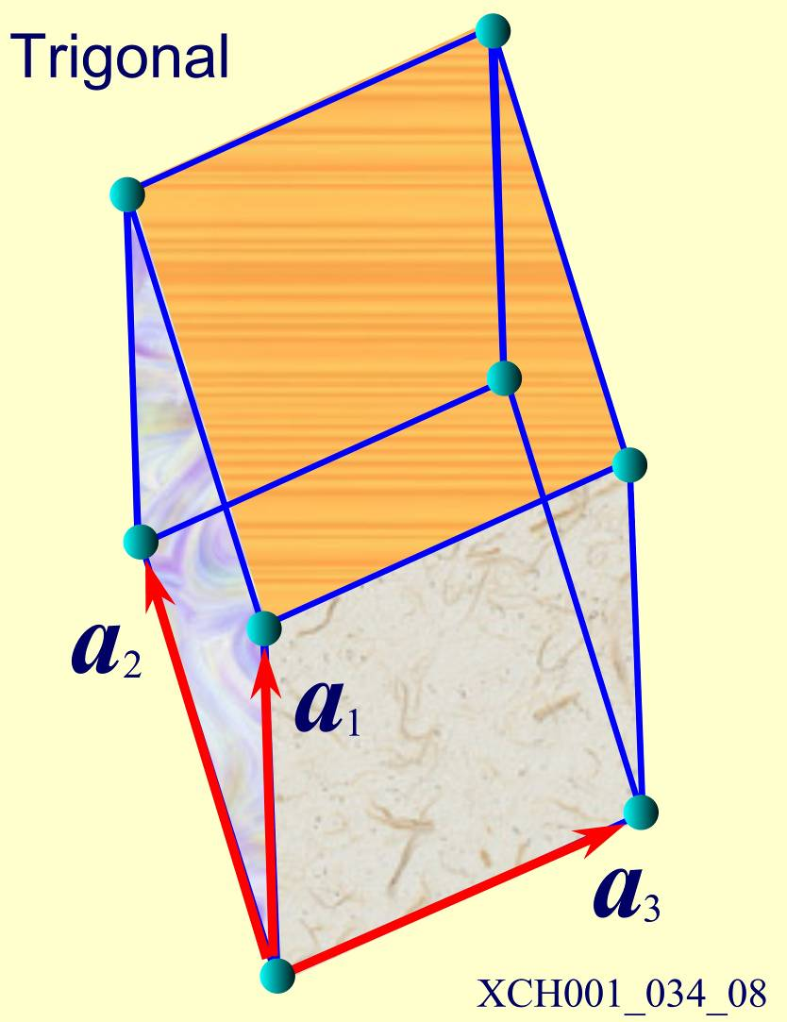
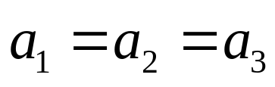
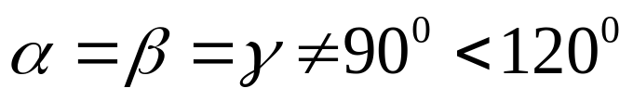

14种布拉伐
—三角晶系
8) 三角

Slide 9
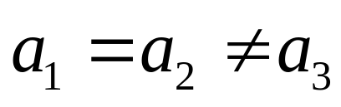
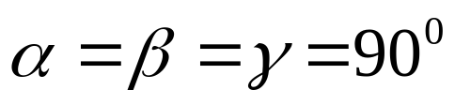
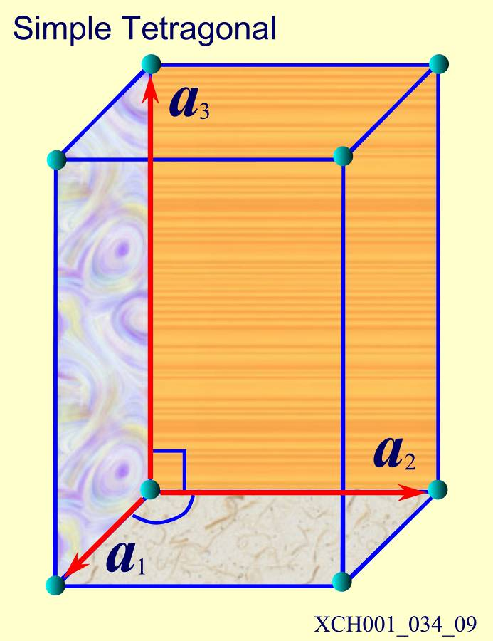
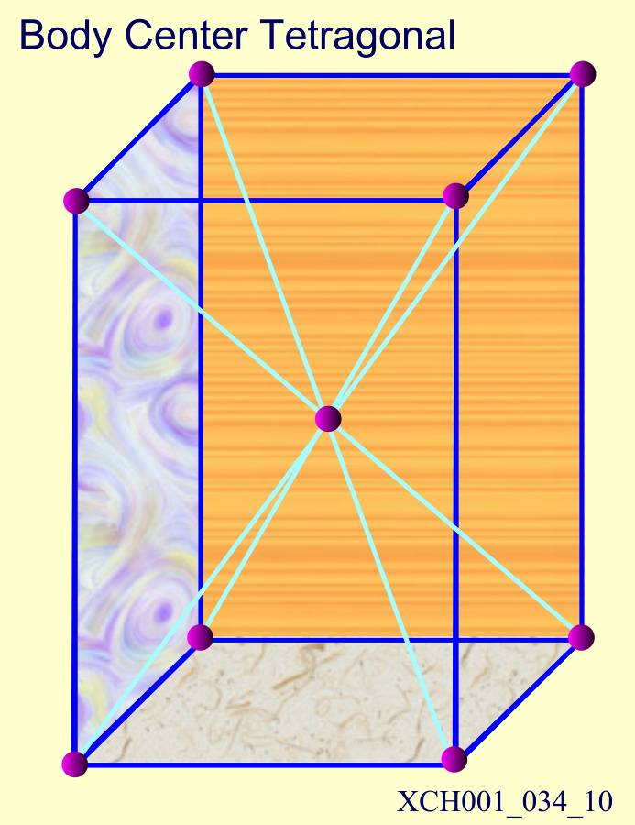

14种布拉伐
—四方晶系
9) 简单四方
10) 体心四方

Slide 10
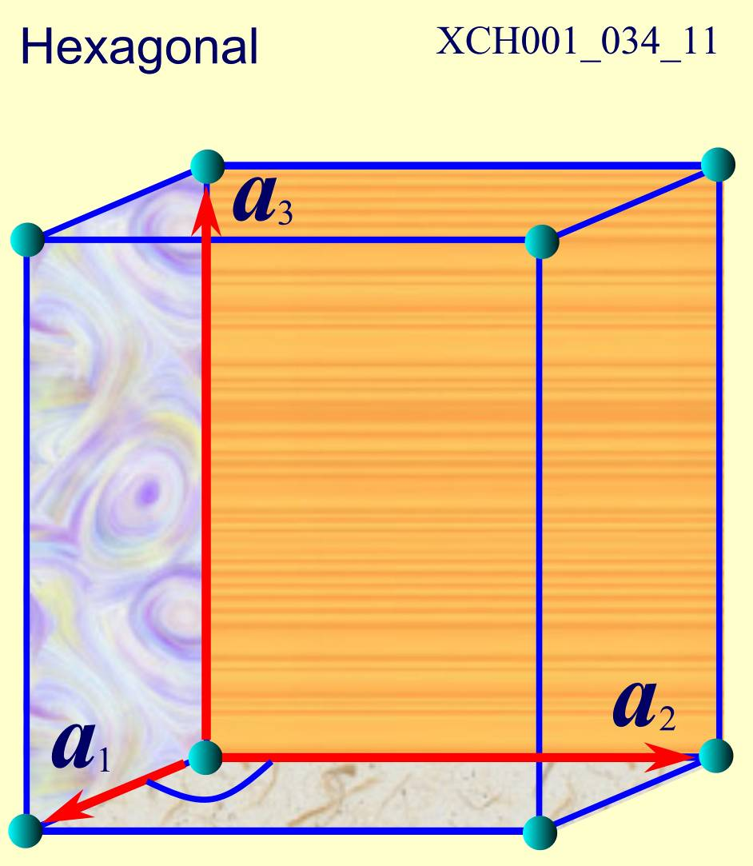

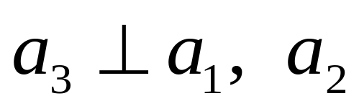
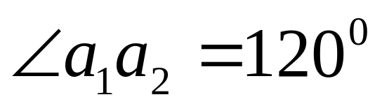
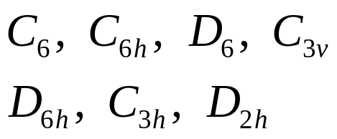
14种布拉伐
—六角晶系
11) 六角

Slide 11
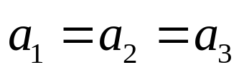

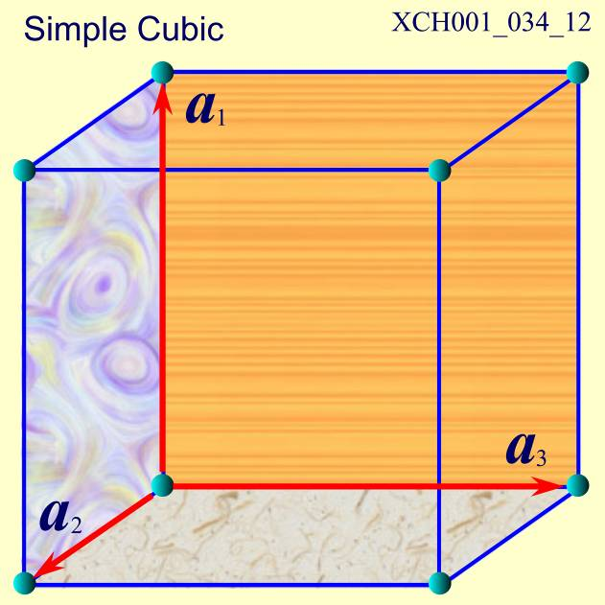
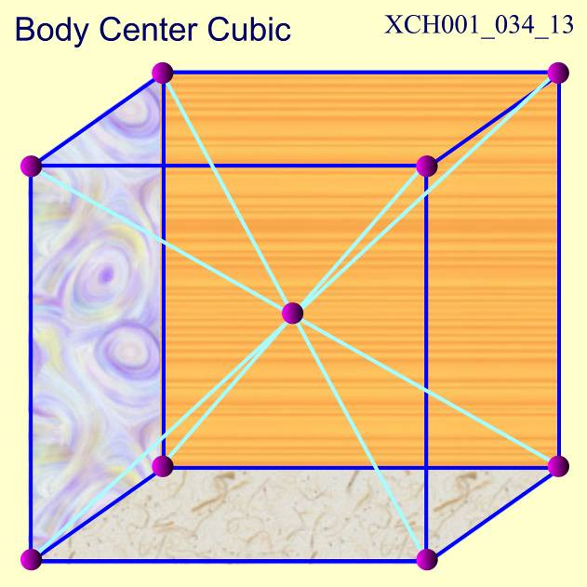
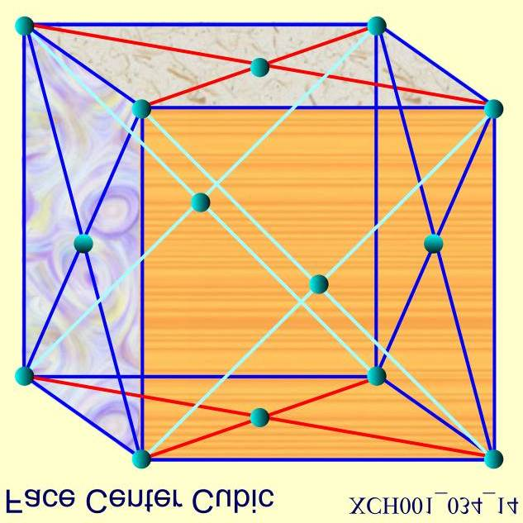
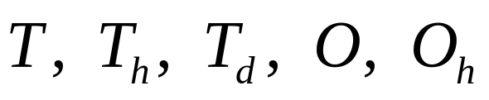
14种布拉伐 —立方晶系
12) 简立方 13) 体心立方 14) 面心立方

Slide 12
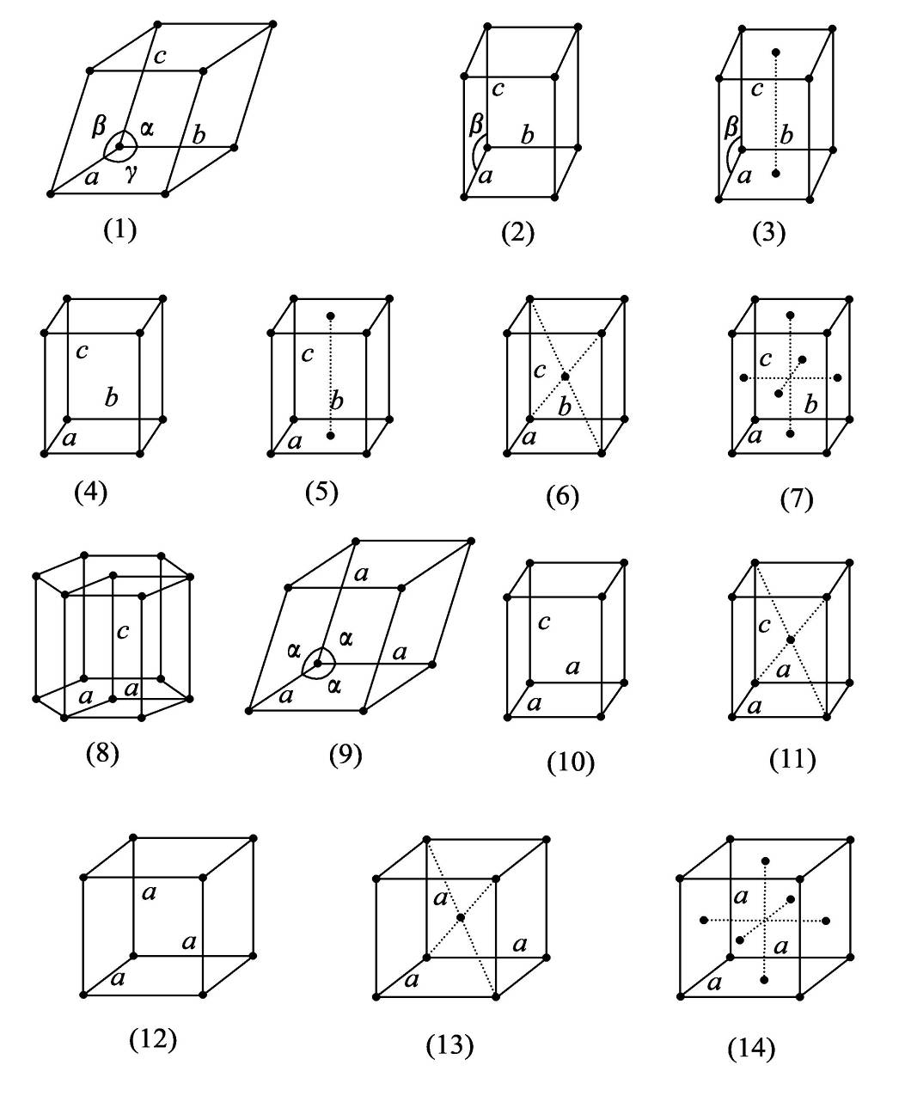
(1)简单三斜
(2)简单单斜
(3)底心单斜
(4)简单正交
(5)底心正交
(6)体心正交
(7)面心正交
(8)六角
(9)三角
(10)简单四方
(11)体心四方
(12)简单立方
(13)体心立方
(14)面心立方

Slide 13
思考题：
1、为什么底心四方不是14种基本结构之一？
简单四方

Slide 14
2、为什么面心四方不是基本结构？
体心四方

Slide 15
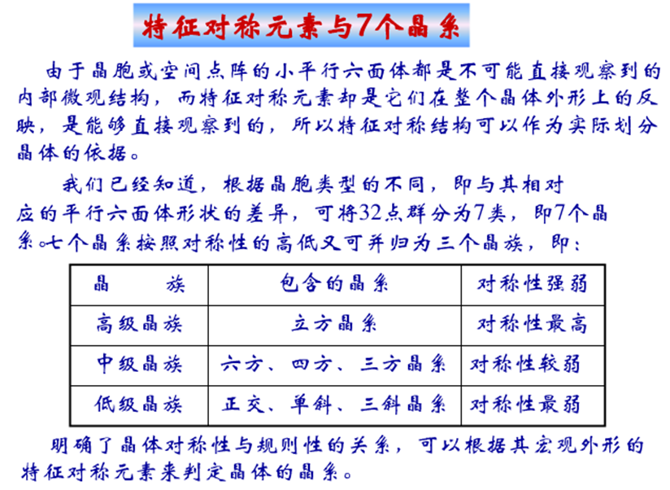


Slide 16
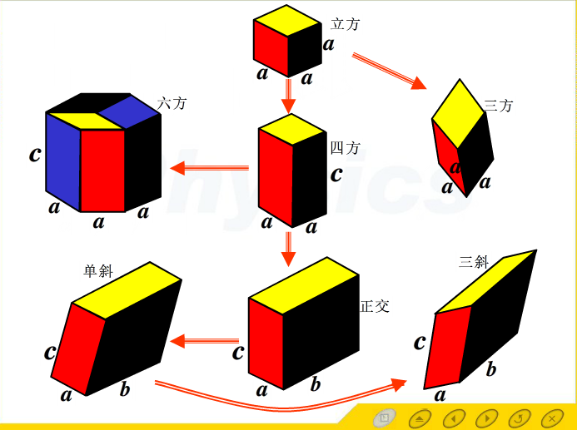

七个晶系的相互关系

Slide 17
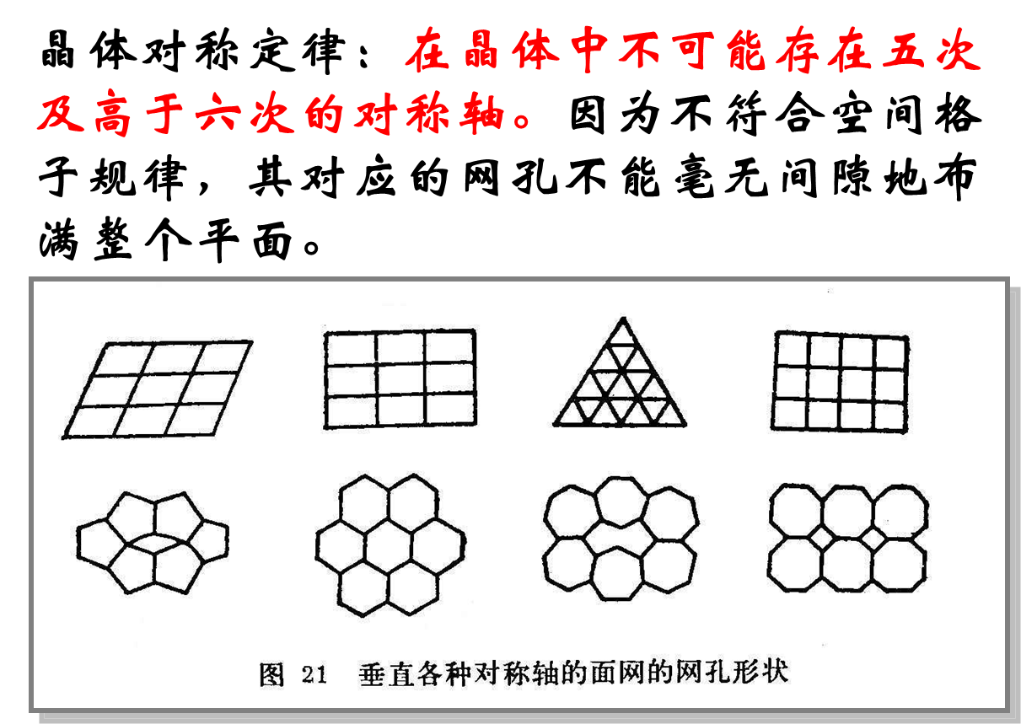

Slide 18

2、空间群
晶格的周期性，也称平移对称性，用布拉伐格子来表征，平移一个布拉伐格子的晶格矢量
后，晶体自身重合，称为平移对称操作。
所有布拉伐格子晶格矢量对应的平移对称操作的集合，称为平移群。
空
间
群
晶格的对称性也可用一系列转动（或转动加反演）对称操作来描述，这些对称操作的集合组成点群。

Slide 19
“空间群”定义
定义：晶格全部对称操作的集合，称为空间群。其元素是点群操作和平移操作的组合。已知共有230种晶体空间群，所以所有的晶格结构有230个类型，每个对称类型由一个空间群描述。
Notes:
任何一种晶体，对应的晶格都是十四种布拉伐格子中的一种。

Slide 20
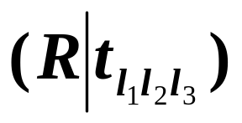
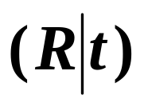
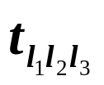
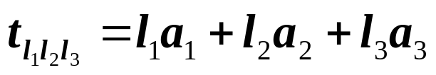
空间群的描述
空间群
简单空间群或点空间群
复杂空间群或非点空间群
感兴趣见P37
说明
说明
R：点群对称操作；
t：对称操作（不一定是平移对称操作）;
:一个平移对称操作;
:晶格平移矢量.

Slide 21
从晶系到空间群
7个晶系
（按照晶胞的特征对称元素分类）
旋转，反射，反演
平移
32个点群
14种Bravais格子
螺旋轴，滑移面
230个空间群

Slide 22
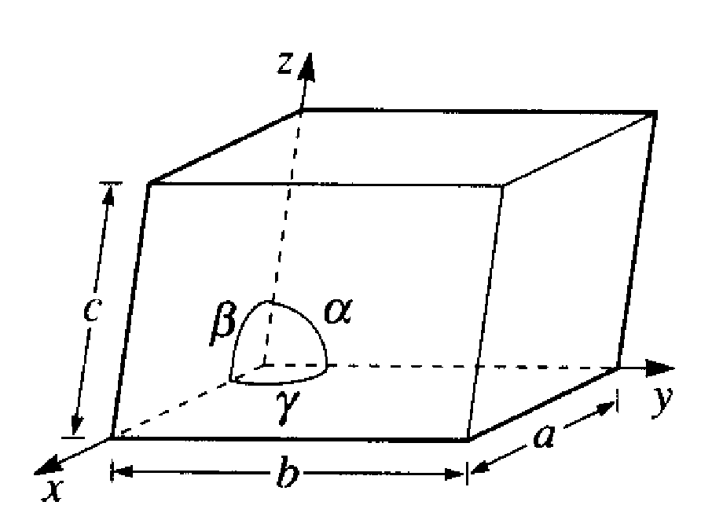
晶系(The seven crystal systems)
晶系：按照晶胞的特征对称元素可以分成7个不同类型，称为晶系。
晶系 | 特征对称元素
三斜 | 无或反演中心
单斜 | 唯一的2次轴或镜面
正交 | 三个相互垂直的2次旋转轴或反轴。
三方 | 唯一的3次旋转轴或反轴。
四方 | 唯一的4次旋转轴或反轴。
六方 | 唯一的6次旋转轴或反轴。
立方 | 沿晶胞体对角线的四个3次旋转轴或反轴

Slide 23
空间群分布
三斜晶系：2个；单斜晶系：13个
正交晶系：59个； 三方晶系：25
四方晶系：68个；六方晶系：27个
立方晶系：36个。
有对称中心90个，无对称中心140个。
73 个 symmorphic (点式) ， 157个 non-symmorphic。

Slide 24
点群与物理性质
从晶体的点群对称性，可以判明晶体有无对映体、旋光性、压电效应、热电效应、倍频效应等。 旋光性出现在15种不含对称中心的点群。 热电性出现在10种只含一个极性轴的点群。 压电性出现在20种不含对称中心的点群(432除外)。 倍频效应出现在18种不含对称中心的点群。 反过来，在晶体结构分析中，可以借助物理性质的测量结果判定晶体是否具有对称中心。

Slide 25
空间群符号LS₁S₂S₃
运用以下规则，可以从对称元素描述空间群符号。
第一字母(L)是点阵描述符号，指明点阵带心类型： P， I， F， C， A， B。
其于三个符号(S₁S₂S₃)表示在特定方向（对每种晶系分别规定）上的对称元素。
如果没有二义性可能，常用符号的省略形式 (如Pm，而不用写成P1m1)。
* 由于不同的晶轴选择和标记，同一个空间群可能有几种不同的符号。如P21/c,如滑移面选为在a方向，符号为P21/a;如滑移面选为对角滑移，符号为P21/n。
P 简单初基格子
I 体心格子
F 面心格子
C、B 、Ａ✓ 底心格子.
R 三角格子.

Slide 26
对称方向
晶系 | 对称方向
 | 第一 | 第二 | 第三
三斜 | 无
单斜 | b [010]
正交 | a [100] | b [010] | c [001]
四方 | c [001] | a [100]/[010] | a+b [110]
六方 | c [001] | a [100]/[010] | 2a+b [120]
三方 (R) | a+b+c [111] | a-b [1 ‾1 0]
立方 | a [100]/[010]/ [001] | a+b+c [111] | a+b [110]

Slide 27
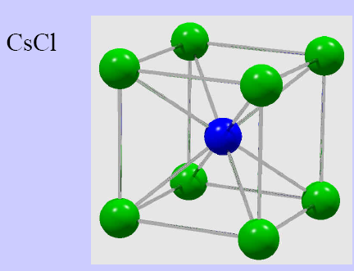
空间群符号LS₁S₂S₃
在Pm3m（CsCl）中，P表示简单格子，m表示垂直于a有一对称面m通过中心原子的平面，3表示沿a+b+c方向有一个3次轴[111]，m表示垂直（a+b）方向有一对称面。
优点：可直接看出格子类型和各方向存在哪些对称要素。
缺点：同一空间群由于不同的定向以及其他因素可以写成不同的国际符号。

Slide 28
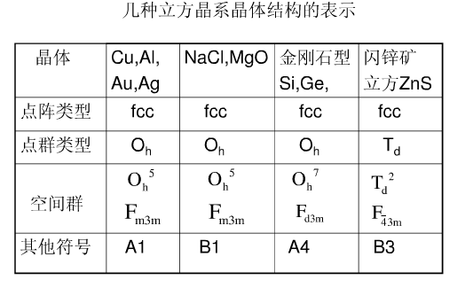

Slide 29

本教学周作业
1——总结正格子与倒格子的关系。
2——证明：

Slide 30
